Slide 1
Estratégia de Marketing
Investimentos digitais para [nome] com Google Ads e automação.

Slide 2
Introdução
[nome]

Slide 3
01
Google Ads

Slide 4
Definição de objetivos de campanha
Estabeleça metas claras e mensuráveis que você deseja alcançar com suas campanhas de Google Ads. Esses objetivos podem incluir aumento de visitas ao site, geração de leads, ou agendamento de consultas. A clareza nos objetivos ajudará na criação de campanhas mais eficazes e direcionadas.

Slide 5

Segmentação e palavras-chave
Identifique e selecione as palavras-chave mais relevantes que seu público-alvo está buscando. Utilize ferramentas de pesquisa de palavras-chave para entender quais termos geram tráfego e conversões. Baseie sua segmentação em dados demográficos, localização e interesses para maximizar a eficácia.

Slide 6
Otimização de anúncios e acompanhamento de resultados
Revise e otimize regularmente seus anúncios com base em desempenho. Utilize testes A/B para avaliar diferentes abordagens e aprimorar suas mensagens. Acompanhe métricas como CTR, CPC e ROI para garantir que seus investimentos estejam trazendo resultados positivos.

Slide 7
02
Automação de Atendimento

Slide 8
Implementação de chatbots
Os chatbots são ferramentas essenciais para modernizar o atendimento ao paciente. Eles podem responder perguntas frequentes, fornecer informações sobre serviços e até mesmo realizar agendamentos, tudo de forma automatizada. Isso não só economiza tempo para a equipe humana, mas também aumenta a satisfação do paciente ao ter respostas imediatas.

Slide 9
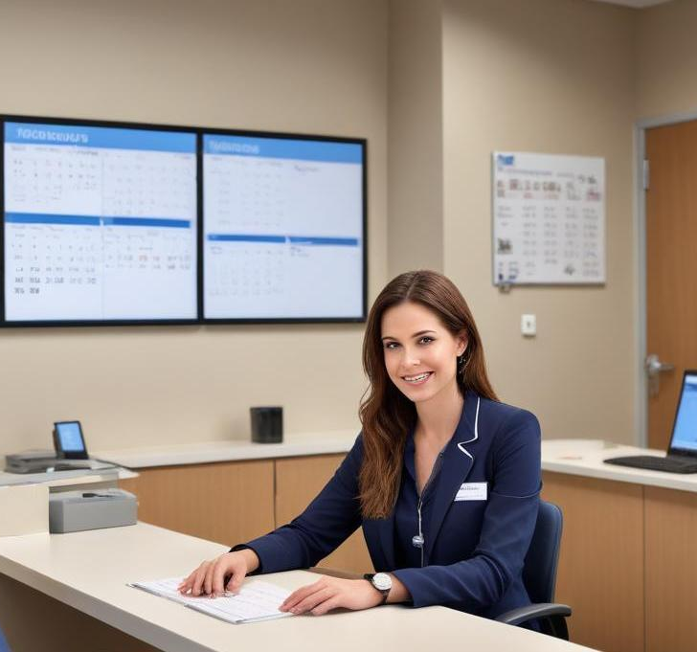
Respostas automáticas e agendamentos
Implemente respostas automáticas que confirmem consultas, enviem lembretes e esclareçam dúvidas. Com um sistema de agendamento automatizado, os pacientes podem marcar suas consultas a qualquer hora, tornando o processo mais conveniente e reduzindo o número de faltas.

Slide 10
Melhoria na experiência do paciente
Ao integrar a automação no atendimento, você cria uma experiência mais fluida e eficiente para os pacientes. Isso resulta em maior satisfação, pois eles se sentem valorizados e bem atendidos. Uma comunicação rápida e eficaz promove uma relação de confiança e fidelidade ao seu serviço.

Slide 11
03
Tráfego Pago no Instagram

Slide 12
Desenvolvimento de conteúdo visual atrativo
Crie postagens e anúncios visualmente atraentes que chamem a atenção dos usuários. Utilize imagens de alta qualidade, vídeos envolventes e gráficos informativos. O conteúdo deve refletir a identidade da sua clínica e captar a atenção do público-alvo rapidamente.

Slide 13
Segmentação de público-alvo
Aproveite as ferramentas de segmentação do Instagram para alcançar precisamente quem pode se beneficiar dos seus serviços. Direcione seus anúncios com base em interesses, comportamentos e dados demográficos para garantir que sua mensagem chegue às pessoas certas.

Slide 14

Análise de desempenho e ajustes de campanha
Monitore o desempenho de suas campanhas regularmente e faça ajustes conforme necessário. Utilize métricas como engajamento, cliques e conversões para avaliar a eficácia de suas estratégias. Teste diferentes abordagens e esteja sempre disposto a adaptar-se para maximizar resultados.

Slide 15
Conclusões
Adotar uma estratégia de marketing digital eficaz para clínicas médicas, combinando Google Ads, automação de atendimento e tráfego pago no Instagram, pode transformar a forma como você atrai e retém pacientes. Esses elementos não apenas aumentam a visibilidade, mas também melhoram a experiência do paciente, criando um ciclo de fidelização e sucesso.

Slide 16
Thank you!
Do you have any questions?
Thank you!

